Slide 1
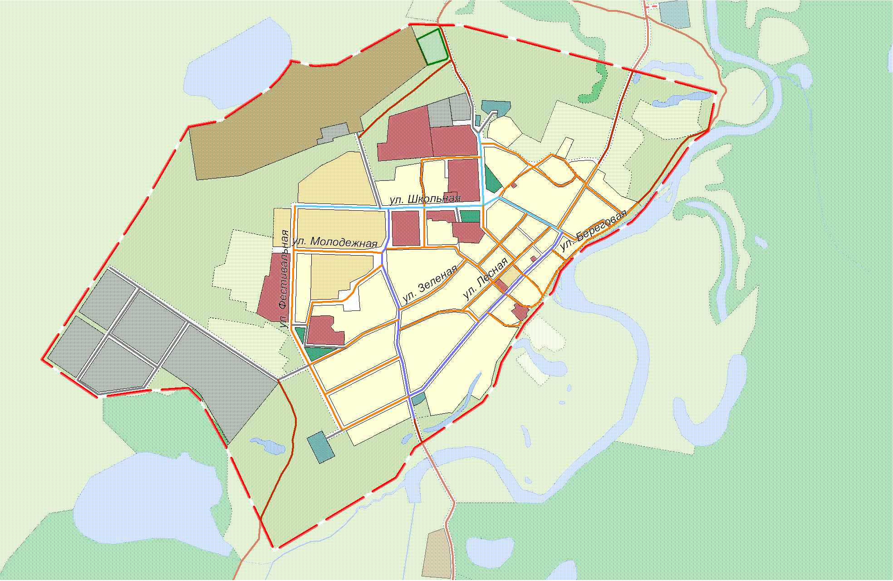
р.п. ЧЕРВЯНКА (проектное предложение)
Приложение № 1 к Распоряжению № 34 от 13.11.2018 г.
КАРТА ПЛАНИРУЕМОГО РАЗМЕЩЕНИЯ ОБЪЕКТОВ МЕСТНОГО ЗНАЧЕНИЯ
Ул. Центральная
Данным знаком обозначено расположение контейнеров

